Slide 1








第三节
第三章
泰勒 ( Taylor )公式
理论分析
用多项式近似表示函数
— 应用
近似计算
一、泰勒公式的建立
二、几个初等函数的麦克劳林公式
三、泰勒公式的应用
机动 目录 上页 下页 返回 结束

Slide 2


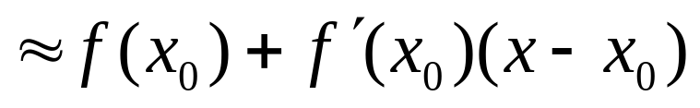

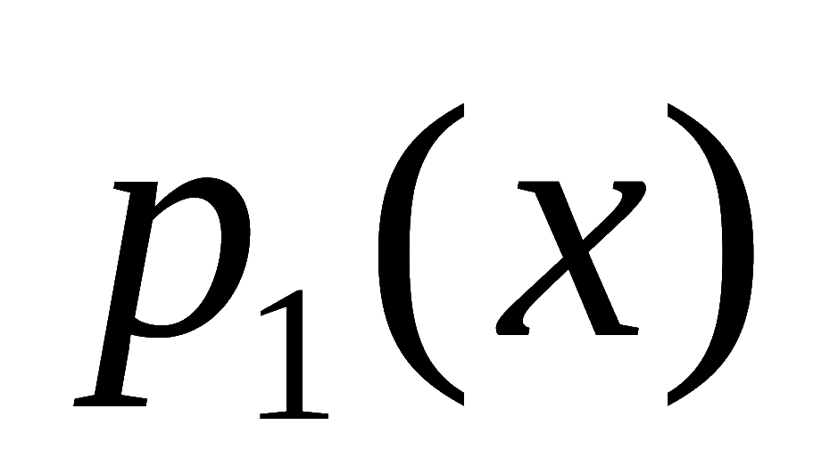
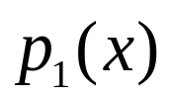
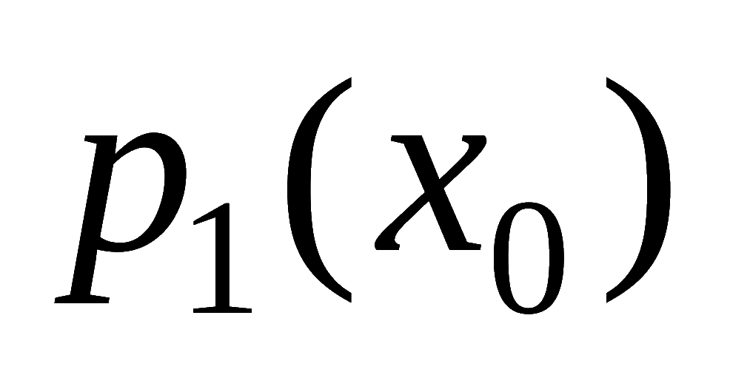
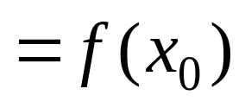




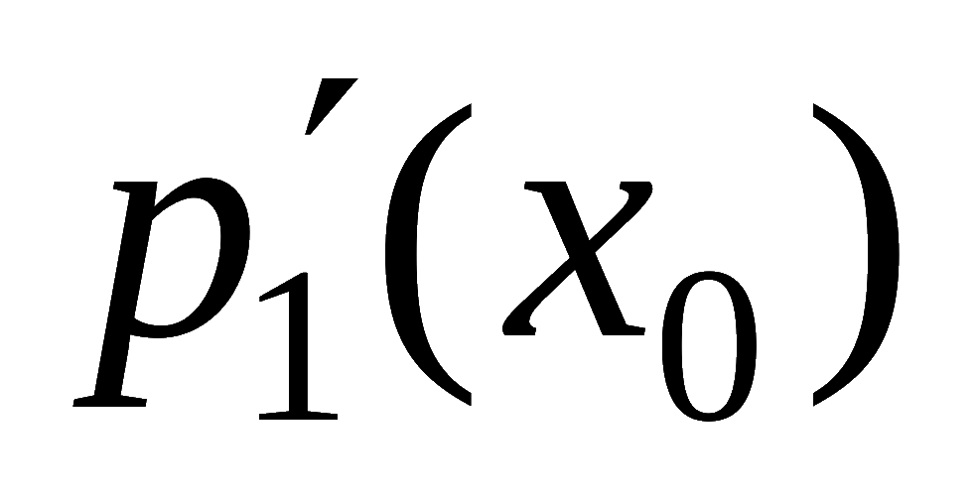
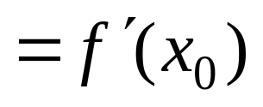
一、泰勒公式的建立
在微分应用中已知近似公式 :
x 的一次多项式
特点:
以直代曲
如何提高精度 ?
需要解决的问题
如何估计误差 ?
机动 目录 上页 下页 返回 结束

Slide 3
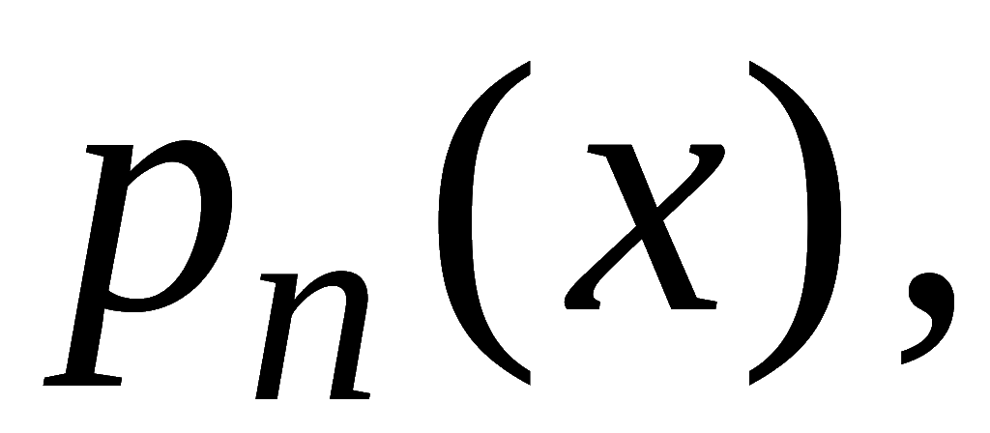
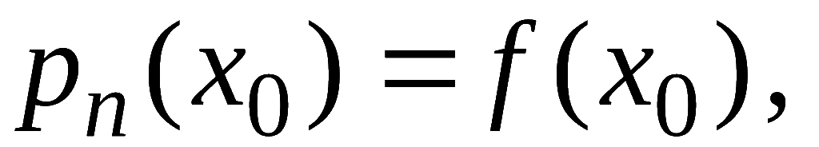
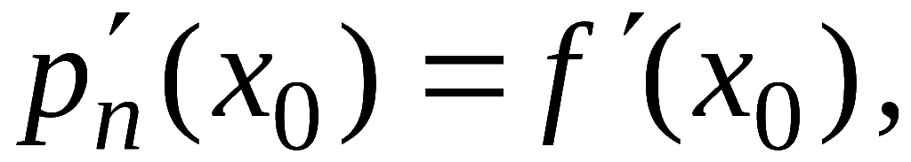
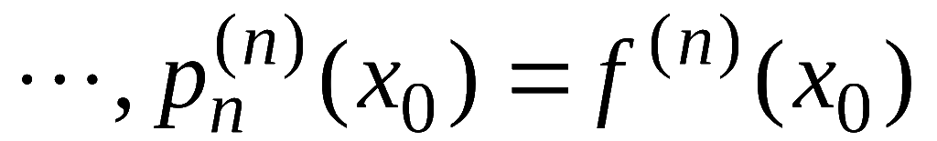





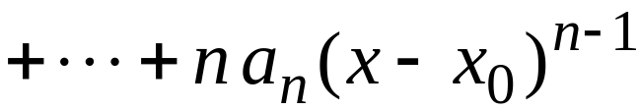


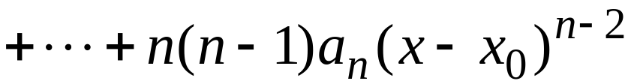

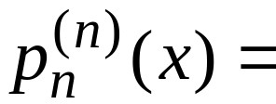





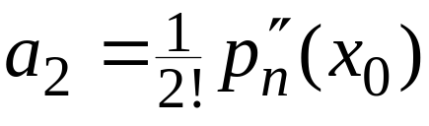

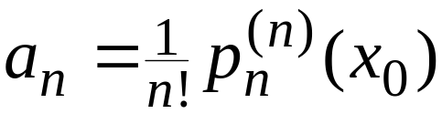
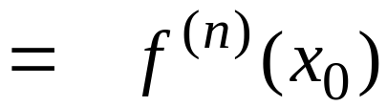




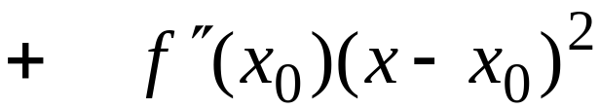



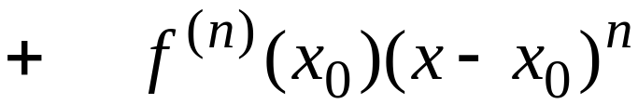
1. 已知函数 f(x),求 n 次近似多项式
要求:
令
则
故
机动 目录 上页 下页 返回 结束

Slide 4



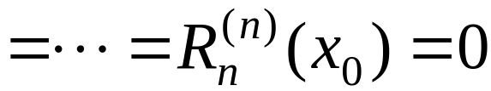
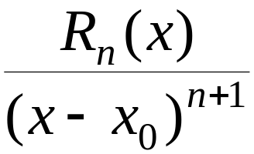

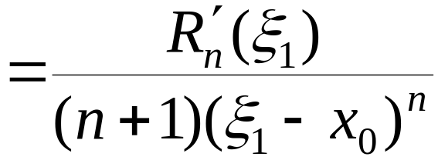
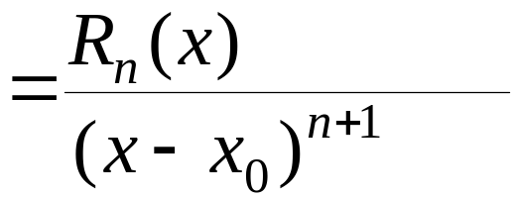


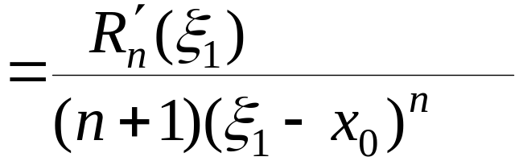
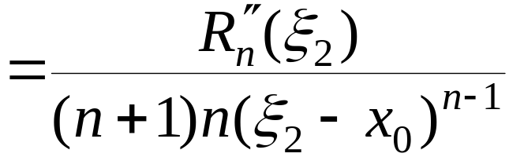
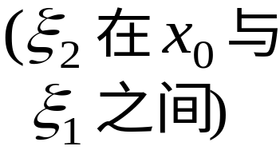

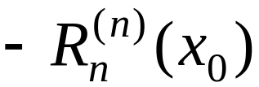
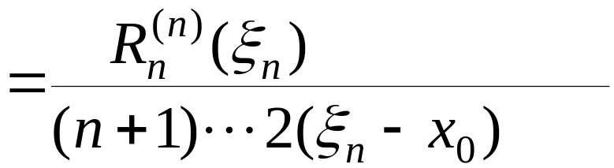
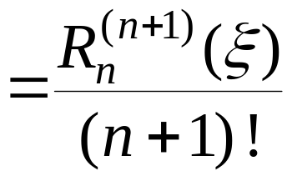


2. 余项估计
令
(称为余项) ,
则有
机动 目录 上页 下页 返回 结束

Slide 5
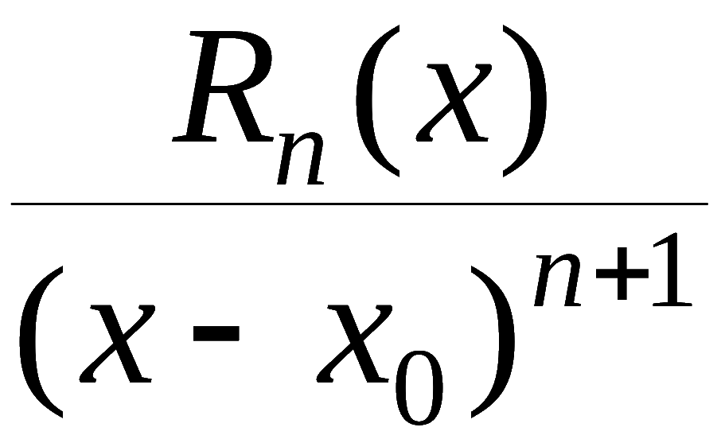
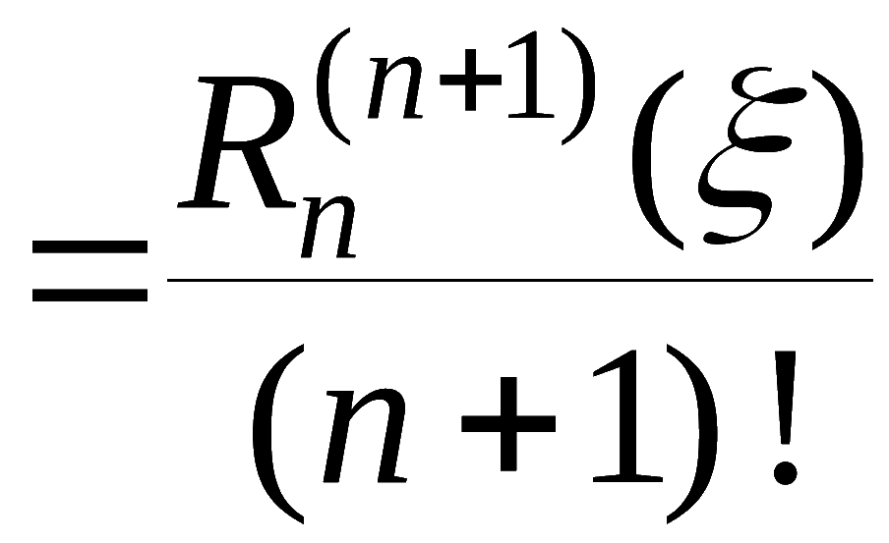

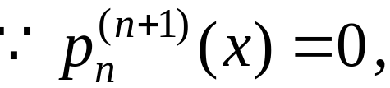
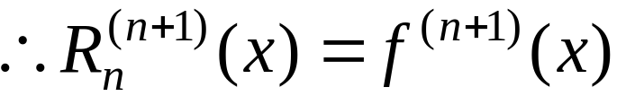
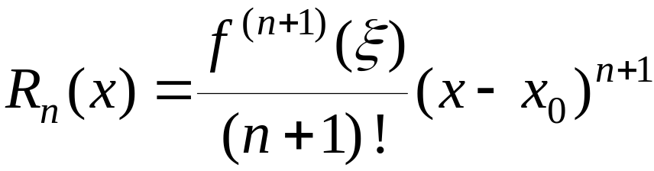
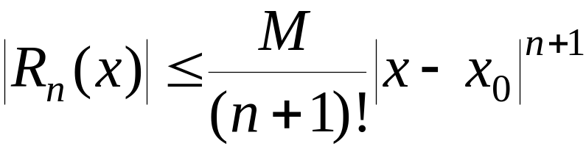
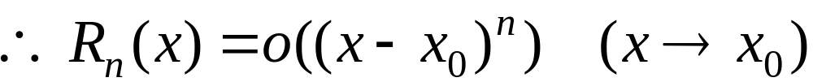
机动 目录 上页 下页 返回 结束

Slide 6
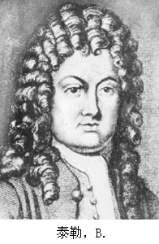
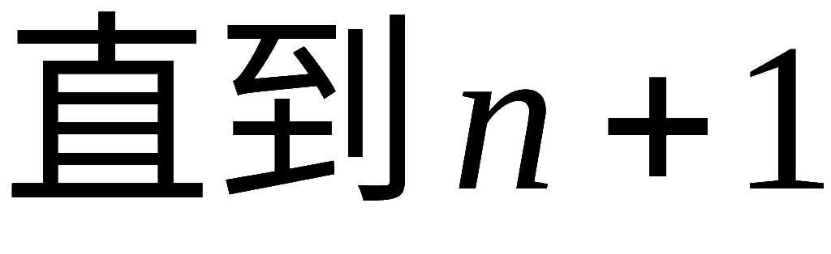
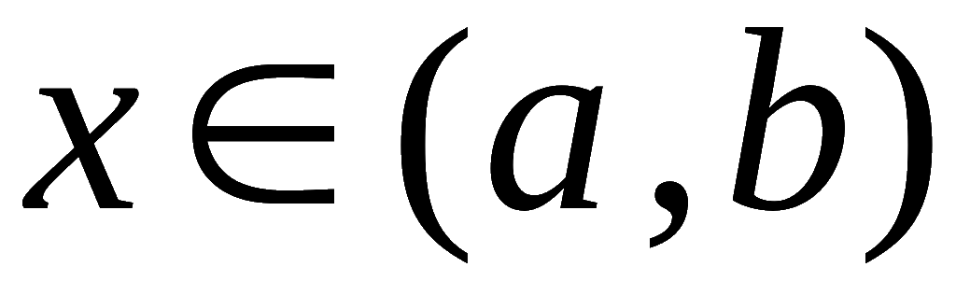
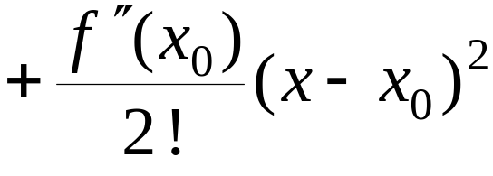




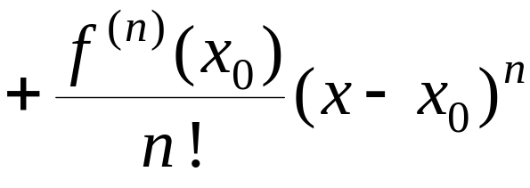



泰勒中值定理 :
阶的导数 ,
则当
时, 有
①
其中
②
公式 ① 称为 的 n 阶泰勒公式 .
公式 ② 称为n 阶泰勒公式的拉格朗日余项 .
泰勒 目录 上页 下页 返回 结束
Notes:
运行时, 点击按钮“泰勒”, 或相片 , 可显示泰勒简介,演示结束自动返回.

Slide 7
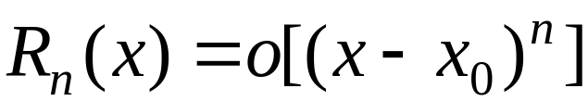
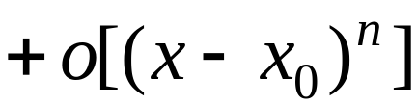
在不需要余项的精确表达式时 , 泰勒公式可写为
注意到
③
④
公式 ③ 称为n 阶泰勒公式的佩亚诺(Peano) 余项 .
* 可以证明:
④ 式成立
机动 目录 上页 下页 返回 结束
Notes:
* 证明见江泽坚“数学分析”（上册）。

Slide 8

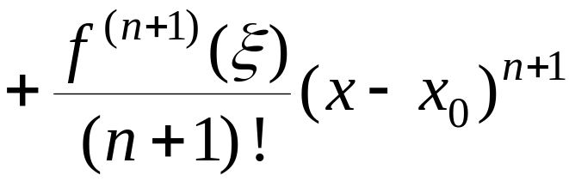

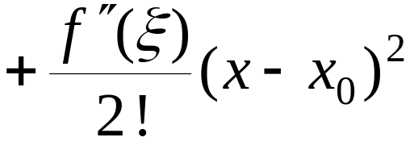
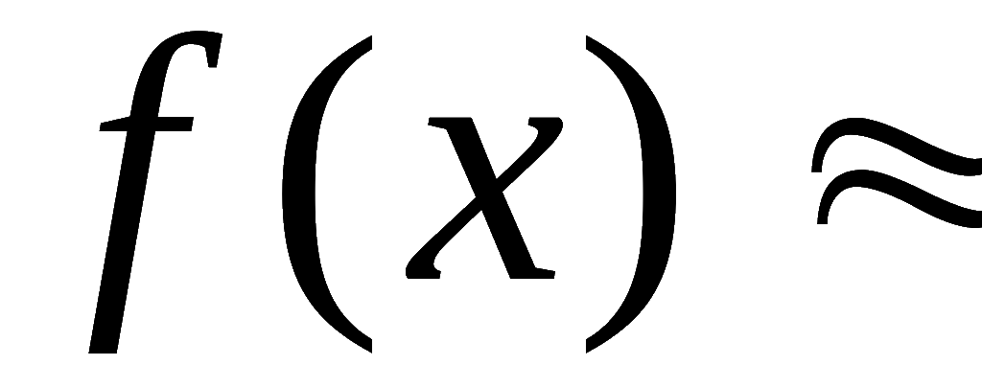

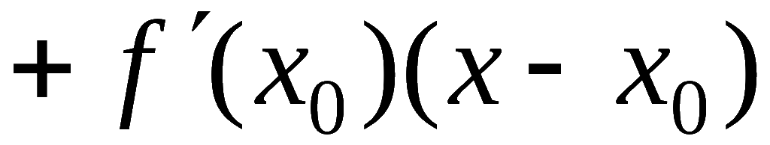
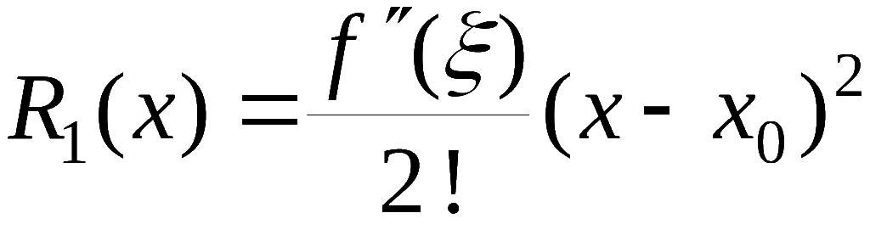

特例:
(1) 当 n = 0 时, 泰勒公式变为
给出拉格朗日中值定理
(2) 当 n = 1 时, 泰勒公式变为
可见
误差
机动 目录 上页 下页 返回 结束

Slide 9

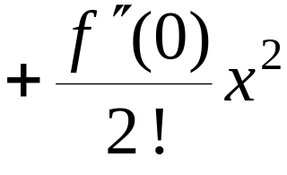
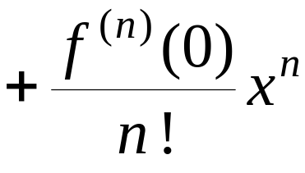







在泰勒公式中若取
则有
称为麦克劳林（ Maclaurin ）公式 .
由此得近似公式
若在公式成立的区间上
则有误差估计式
麦克劳林 目录 上页 下页 返回 结束
Notes:
运行时, 点击按钮“麦克劳林” , 或 相片 , 可显示麦克劳林简介,
演示结束自动返回.

Slide 10
















二、几个初等函数的麦克劳林公式
其中
机动 目录 上页 下页 返回 结束

Slide 11



























其中
机动 目录 上页 下页 返回 结束

Slide 12











类似可得
其中
机动 目录 上页 下页 返回 结束

Slide 13

















其中
机动 目录 上页 下页 返回 结束

Slide 14











已知
(p.101)
因此
于是
其中
机动 目录 上页 下页 返回 结束

Slide 15






其中
机动 目录 上页 下页 返回 结束

Slide 16



三、泰勒公式的应用
(用多项式逼近函数 )
1. 在近似计算中的应用
误差
M 为
在包含 0 , x 的某区间上的上界.
需解问题的类型:
1) 已知 x 和误差限 , 要求确定项数 n ;
2) 已知项数 n 和 x , 计算近似值并估计误差;
3) 已知项数 n 和误差限 , 确定公式中 x 的适用范围.
机动 目录 上页 下页 返回 结束

Slide 17





















例1. 计算无理数 e 的近似值 , 使误差不超过
解:
已知
的麦克劳林公式为
令 x = 1 , 得
由于
欲使
由计算可知当 n = 9 时上式成立 ,
因此
机动 目录 上页 下页 返回 结束

Slide 18











2. 利用泰勒公式求极限
例2. 求
注:本题用洛必达法简单些!
解:
用泰勒公式将分子展到
项,
由于
于是
因此
机动 目录 上页 下页 返回 结束

Slide 19






























用洛必塔法则不方便 !
例3. 求
解:
用泰勒公式将分子展到
项,
由于
机动 目录 上页 下页 返回 结束

Slide 20








3. 利用泰勒公式证明不等式
作业 P145
4 ; 5 ; 7 ; 10(1),(2)
例4. 证明
证:
机动 目录 上页 下页 返回 结束

Slide 21





2. 常用函数的麦克劳林公式 ( P140 ~ P142 )
3. 泰勒公式的应用
(1) 近似计算
(2) 利用多项式逼近函数 ,
(3) 其他应用
求极限 , 证明不等式 等.
例如 目录 上页 下页 返回 结束
Notes:
运行时, 点击按钮“例如”, 或 “例如…“ 即可显示动画

Slide 22








泰勒多项式逼近
4
2
6
4
2
0
2
4
6
2
4
机动 目录 上页 下页 返回 结束

Slide 23



泰勒多项式逼近
4
2
6
4
2
0
2
4
6
2
4
机动 目录 上页 下页 返回 结束

Slide 24





思考与练习
计算
解:
原式
第四节 目录 上页 下页 返回 结束

Slide 25
泰勒 (1685 – 1731)
英国数学家,
他早期是牛顿学派最
优秀的代表人物之一 ,
重要著作有:
《正的和反的增量方法》(1715)
《线性透视论》(1719)
他在1712 年就得到了现代形式的泰勒公式 .
他是有限差分理论的奠基人 .

Slide 26
麦克劳林 (1698 – 1746)
英国数学家,
著作有:
《流数论》(1742)
《有机几何学》(1720)
《代数论》(1742)
在第一本著作中给出了后人以他的名字命名的
麦克劳林级数 .

Slide 27














备用题 1.
且
证:
由题设对
有
机动 目录 上页 下页 返回 结束

Slide 28
















下式减上式 , 得
令
机动 目录 上页 下页 返回 结束

Slide 29






2. 证明 e 为无理数 .
证:
两边同乘 n !
= 整数 +
假设 e 为有理数
( p , q 为正整数) ,
则当 时,
等式左边为整数;
当
时,
等式右边不可能为整数.
矛盾 !
故 e 为无理数 .
机动 目录 上页 下页 返回 结束

